Slide 1

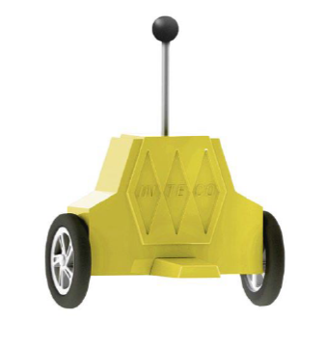
Two-wheeled unstable transporter
Autor:Ardelean Alexandra
Grupa: 30131
An Universitar: 2020-2021

Slide 2
1.Scopul Proiectului
Proiectul abordat reprezinta un transporter instabil cu doua roti, un sistem neliniar asemanator cu problema pendulului inversat. Pentru a stabiliza sistemul cele doua motoare de curent continuu aplica un cuplu la cele 2 roti care trebuie sa se miste inainte si inapoi pentru a mentine transporterul in echilibru.
Obiective
Dezvoltarea modelului matematic bazat pe fizica procesului
Simplificarea modelului sau aducerea lui la o forma standard
Realizarea unui model de simulare
Reglarea parametrilor modelului(identificare)
Verificarea modelului

Slide 3
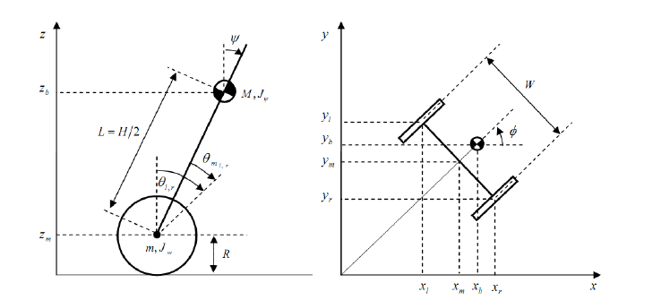
2.Determinarea modelului matematic al sistemului -Analiza sistemului-
Coordonatele si fortele unui transporter instabil
Dinamica transporterului instabil se obinte din ecuatiile Euler-Lagrange.In acest sistem avem 3 coordonate : θ-viteza medie de rotatie a rotii, ψ- unghiul de deviere de la axa verticala si φ- unghiul de rotatie din jurul axei verticale. Exista o alta metoda de a generaliza coordonatele vitezei de rotatie si a unghiului de deviatie fata de axa verticala si s-a dovedit ca selectia aleasa simplifica ecuatiile fara pierderea generalitatii modelului.

Slide 4
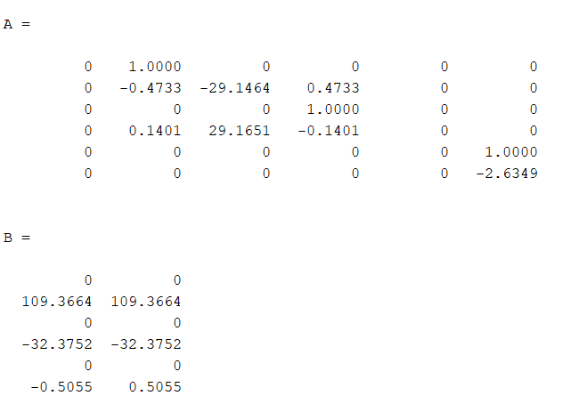
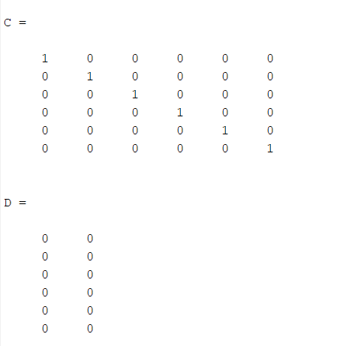
Achizitie semnale
Am ales sa lucrez cu vitezea de rotatie si unghiul de deviatie fata de axa verticala. In cazul nostru matricele ecuatiilor de stare sunt urmatoarele :

Slide 5
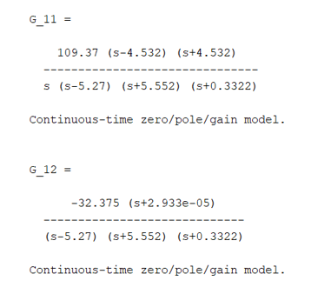
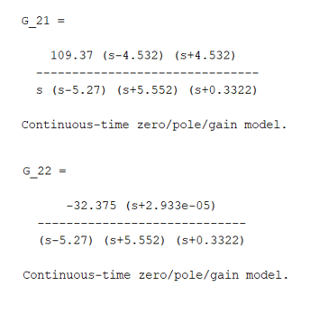
Identificare / Modelare analitica
Din matricele anterioare vom obtine functiile de transfer ale sistemului cu care vom lucra in continuare. Aceste functii sunt :

Slide 6
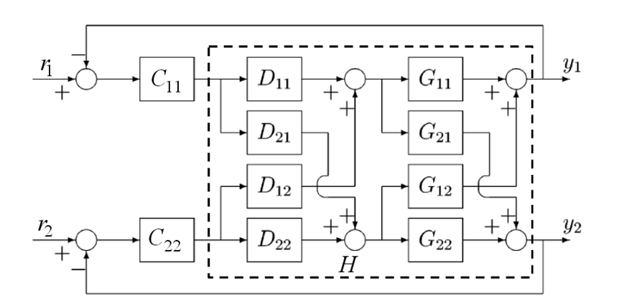

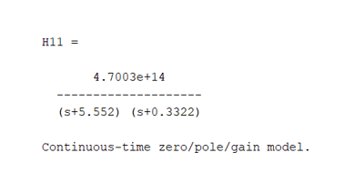
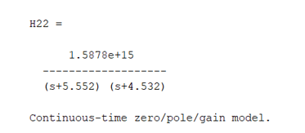
3.Proiectarea sistemului de control
Pentru determinarea controllerelor am folosit tehnica decuplarii care este prezentata in urmatoarea imagine :
Valorile blocurilor G11, G12, G21, G22 le cunoastem din calulele anterioare si trebuie sa alegem o matrice H de forma :
, care sa simplifice design-ul contrellerului. Dupa incercari repetate am descoperit o Alegere a lui H11 si H22 care sa ne simplifice modelul si sa ramana si functii
implementabile pentru matricele de decuplare.
Aceste 2 functii de transfer vor fi si partile fixe ale sistemului nostru.

Slide 7
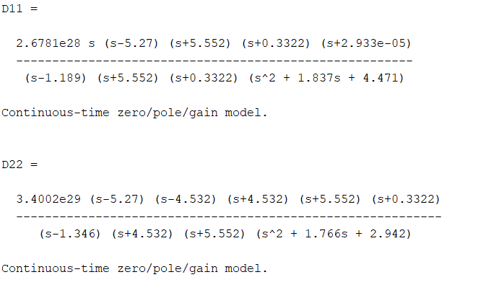
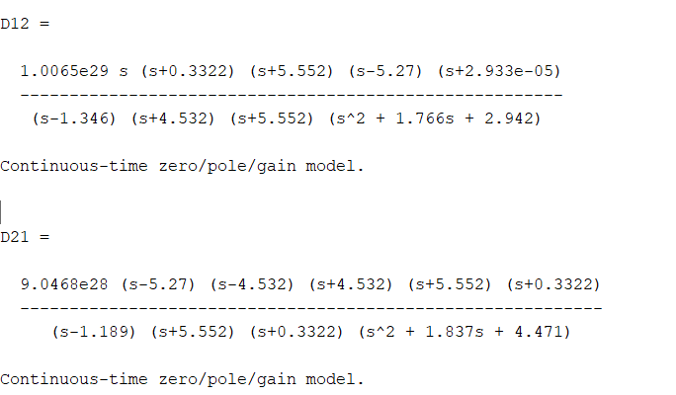
Acum ramane sa calculam matricele de decuplare dupa urmatoarea formula :
Functiile rezultate sunt implementabile, deci vom putea incepe calcularea regulatoarelor.

Slide 8

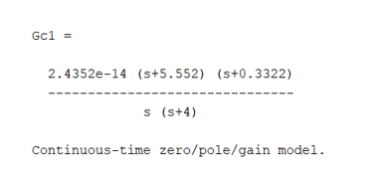
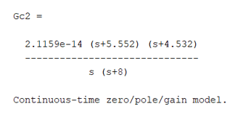
4.Implementarea sistemului de control
Programul in care am lucrat este Matlab si cu ajutorul metodei Guillemin-Truxal de plasare a polilor am calulat regulatoarele. Prin aceasta metoda alegem performantele dorite pentru suprareglaj si timpul de raspuns, iar dupa din aceste valori putem afla celalalte variabile de care avem nevoie pentru functia de transfer, si anume : factorul de amortizare(zeta) si pulsatia naturala (wn).
Functia de transfer a regualtorului folosind G-T se calucleaza dupa formula :
unde Gp- e partea fixa (la noi G1=H11) iar Kw-este functia de transfer calculata de noi.
Controllerele obtinute sunt:

Slide 9


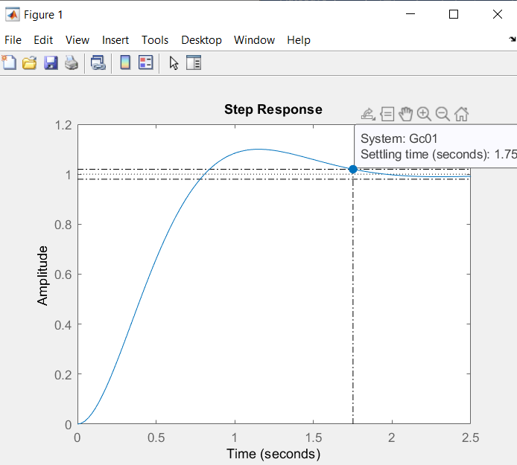
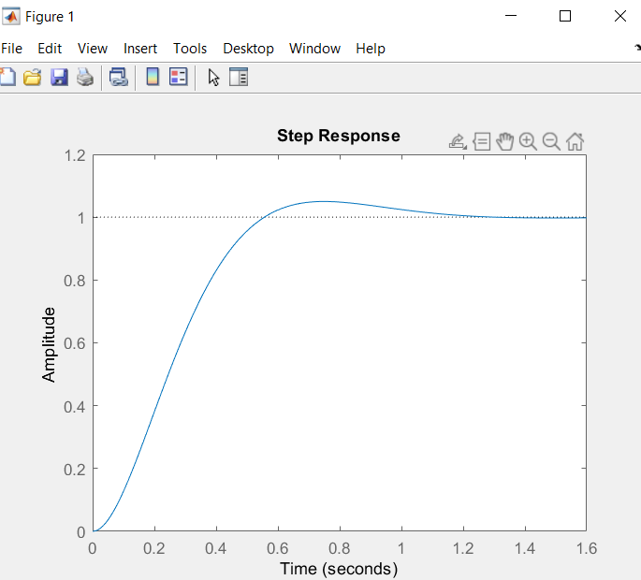
5.Testare și analiza rezultate

Slide 10
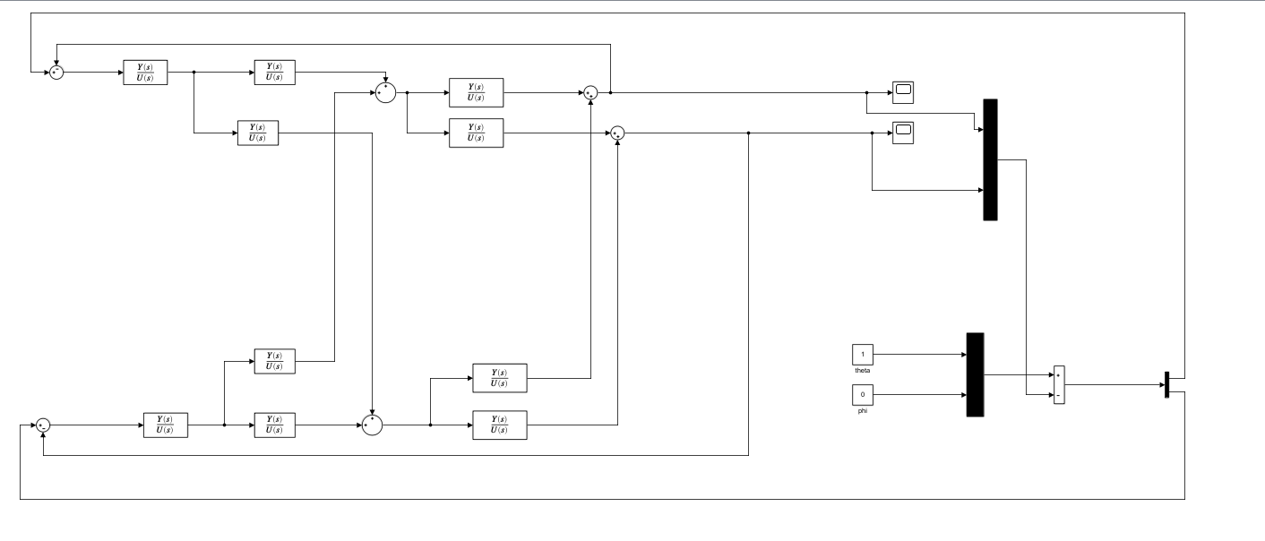
Pentru Theta si psi am folosit cate o constanta si am verificat din nou rezultatele, de data asta facand o simulare care dovedeste ca controllerele obtinute sunt corecte .
Aceasta este schema completa, dar Matlab-ul nu reuseste sa simuleze corect pentru ca apar dificultati la calcule. Am cazut de acord cu doamna profesoara sa verific daca este corect simplificand un pic aceasta schema iar rezultatul a fost unul bun.
Schema initiala:

Slide 11
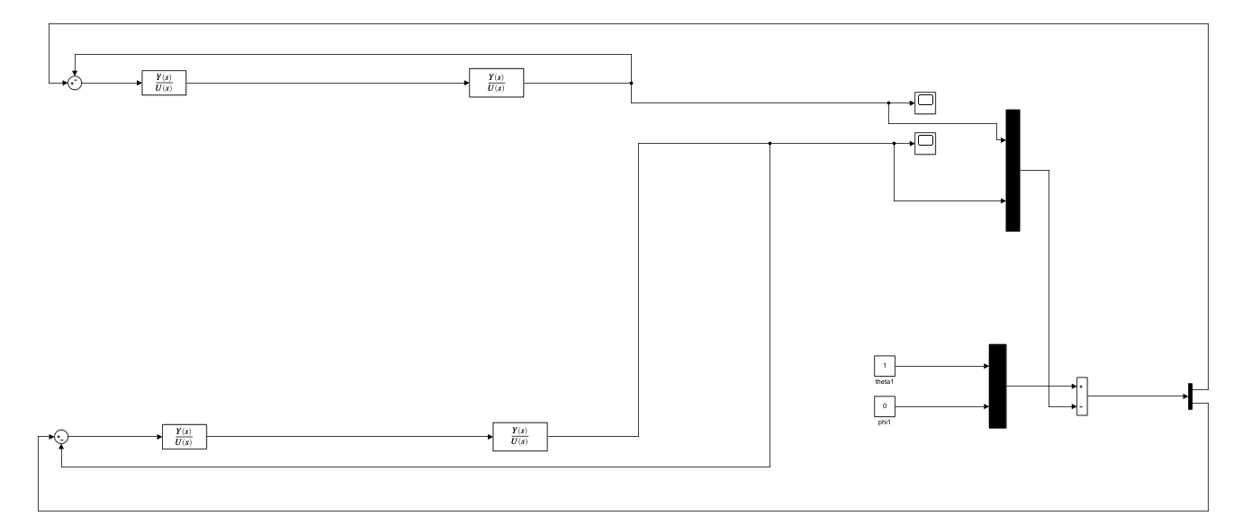
Schema simplificata:

Slide 12
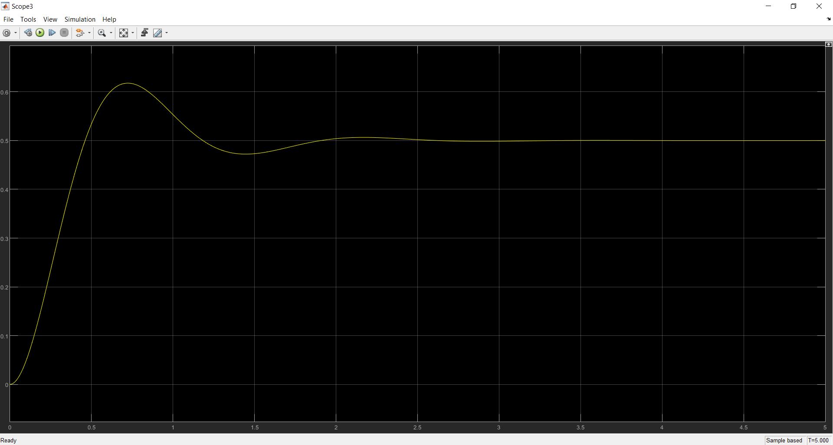
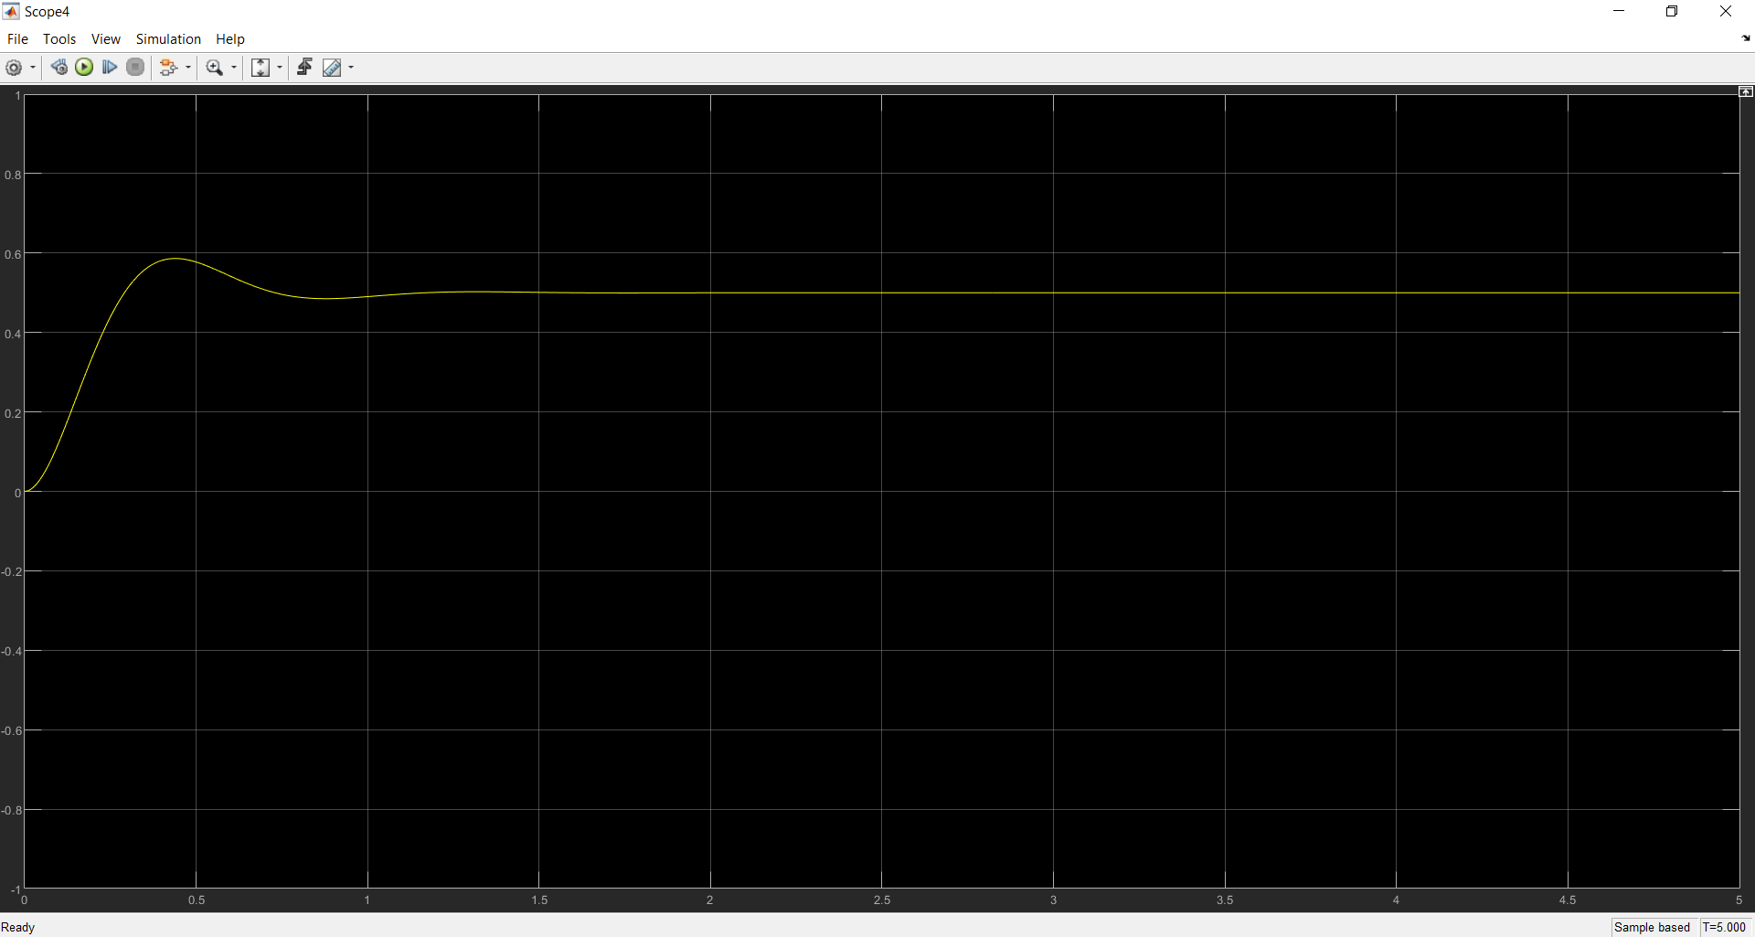
Iesirea de la al 2-lea regulator:
Iesirea primului regulator:

Slide 13
6.Concluzii
In concluzie, am reusit sa stabilizez stistemul iar algoritmul de control nu este foarte complicat pentru mentinerea robotului in echilibru. Desi modelul matematic pare foarte complicat, in Matlab implementarea se face destul de usor printr-o alegere corecta a partilor fixe. Metoda folosita pentu calcularea controllerelor este si ea accesibila si foarte efecienta. Prin acest proiect mi-am revizuit cunostintele si de la IRA1 si IRA2 lucrand cu sisteme MIMO, decuploare si metoda Guillemin-Truxal.

